Slide 1

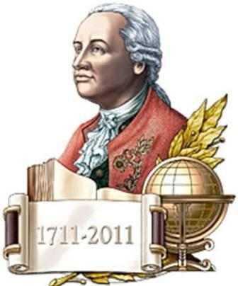
День науки

Slide 2
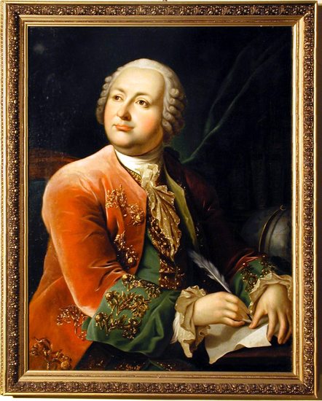
Михаил
Основоположник русской науки
Васильевич
Ломоносов
(1711 – 1765)

Slide 3
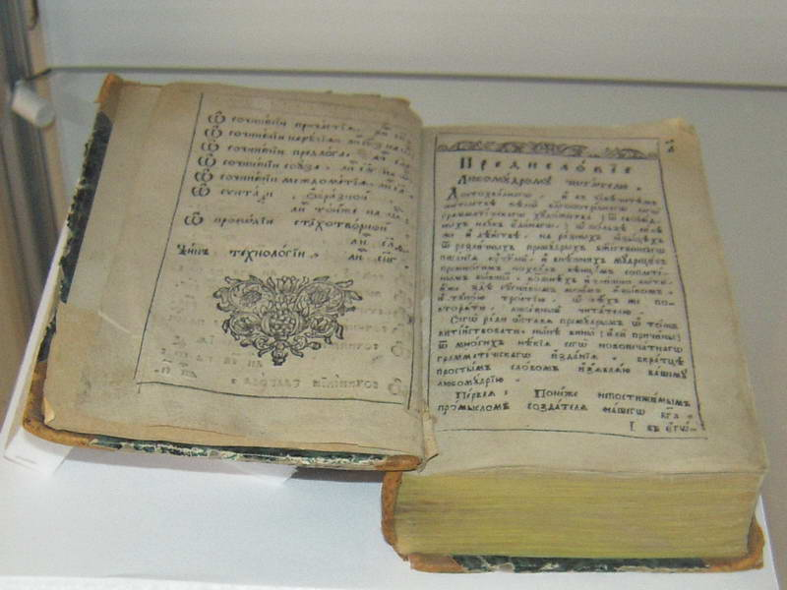
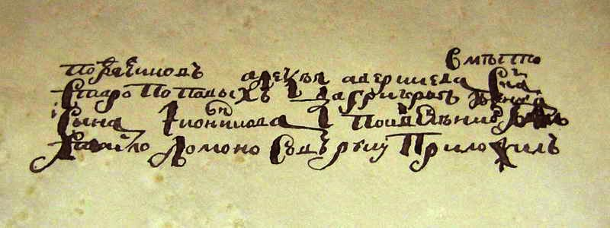
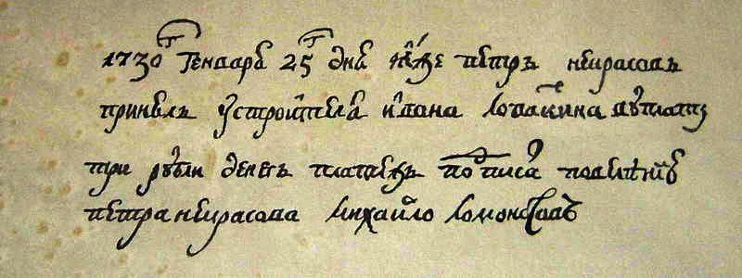
Врата учёности
Образцы почерка Ломоносова 14-летнего и 19-летнего М.В.Ломоносова
"Грамматика" М. Смотрицкого
"Арифметика" Л. Магницкого

Slide 4
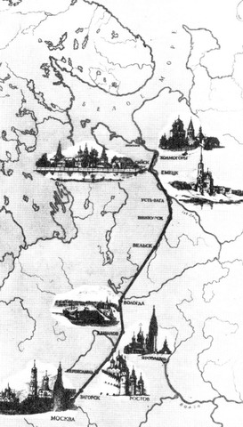
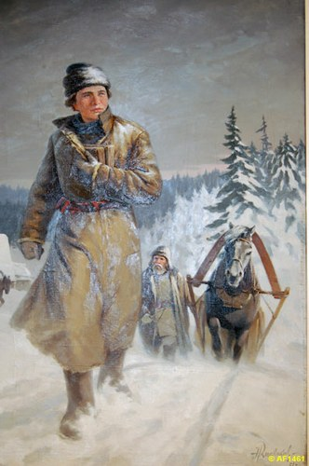
Путь в науку
Сын крестьянина-помора из деревни Денисовка около Холмогор в устье северной Двины, он в 19 лет отправился пешком в Москву.

Slide 5
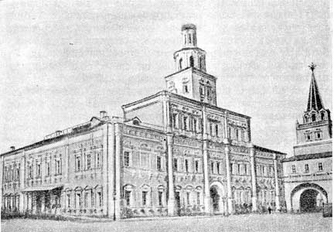
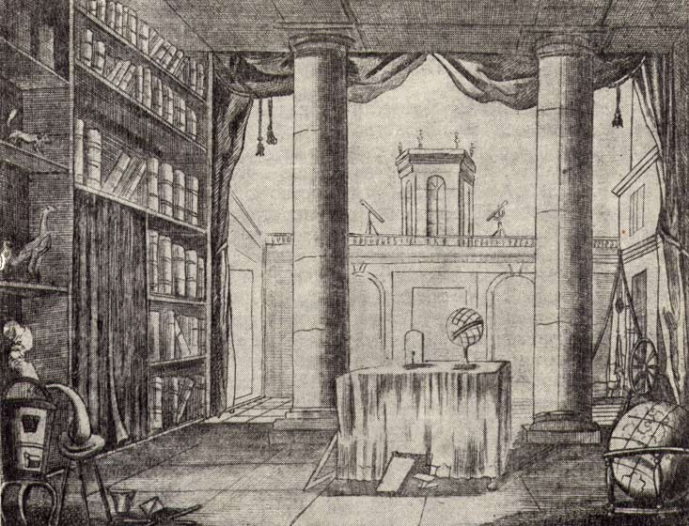
Там ему удалось поступить в Славяно-греко-латинскую академию.
Потом он учился в Академическом университете в Санкт-Петербурге, после которого продолжил обучение в Германии.

Slide 6
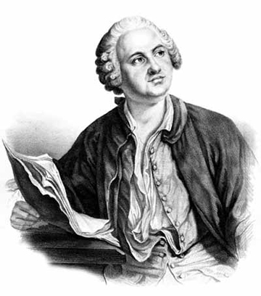
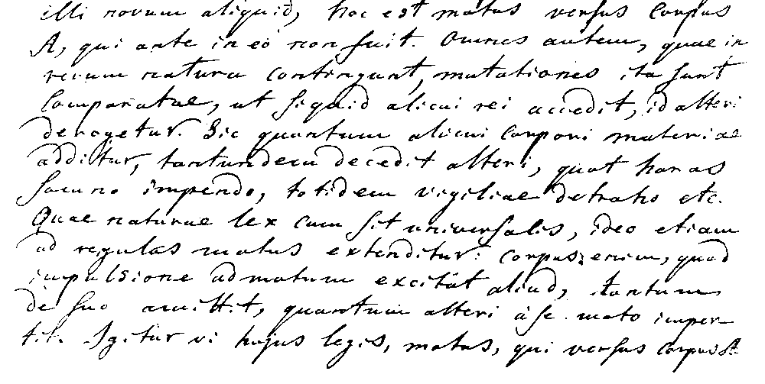
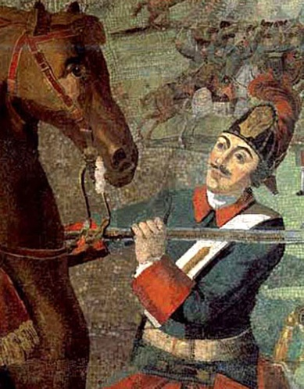
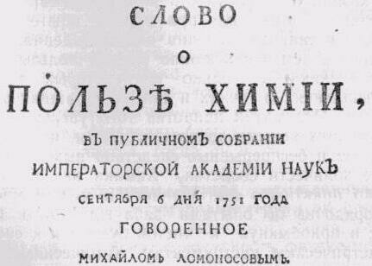
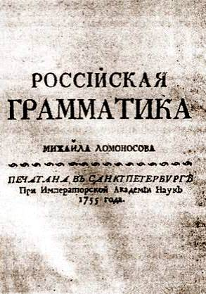


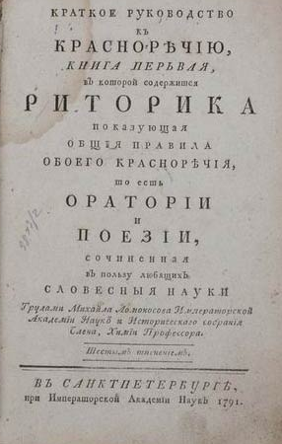
Он занимался исследованиями по математике, физике, астрономии, географии, геологии, биологии, языкознанию, философии, истории.

Slide 7
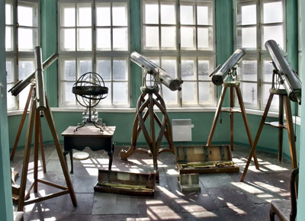
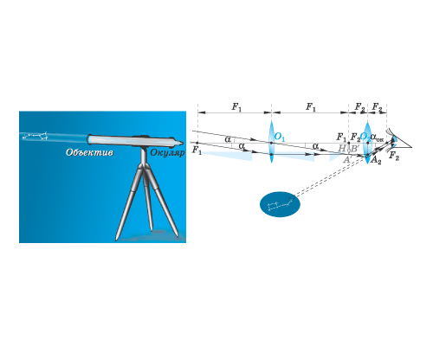
Ломоносов впервые в истории оптики поставил перед собой задачу: сделать «ночезрительную трубу», посредством которой, можно было бы, рассмотреть в светлую ночь или сумерки неяркие небесные светила, и предметы на земле и на море, едва различимые глазом.

Slide 8
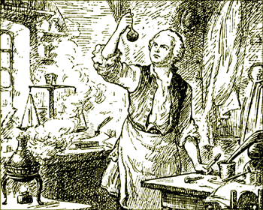
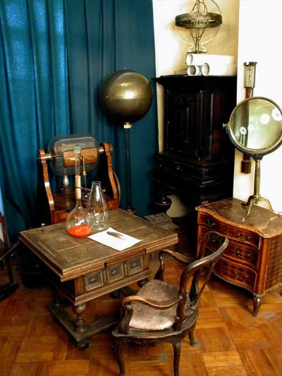
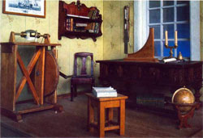
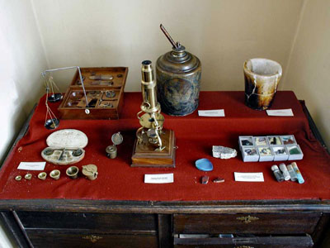
В кабинете учёного

Slide 9
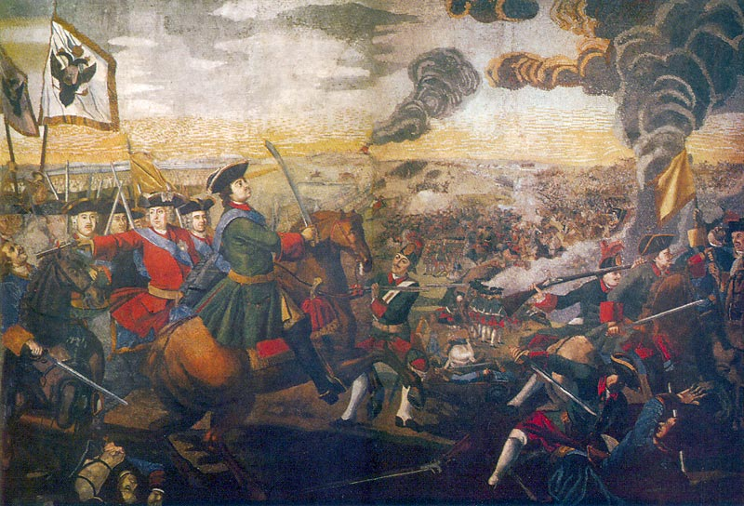
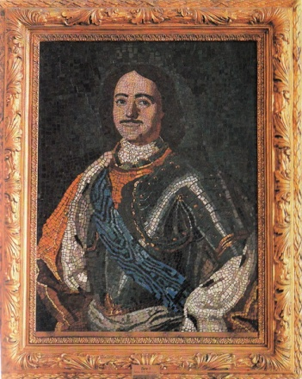
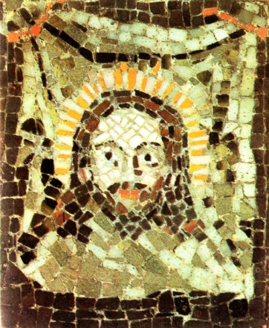
Мозаичных дел мастер

Slide 10
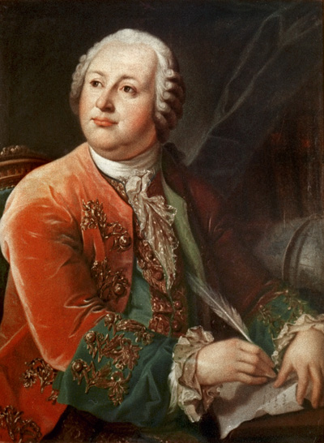
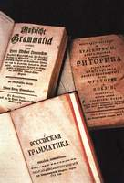
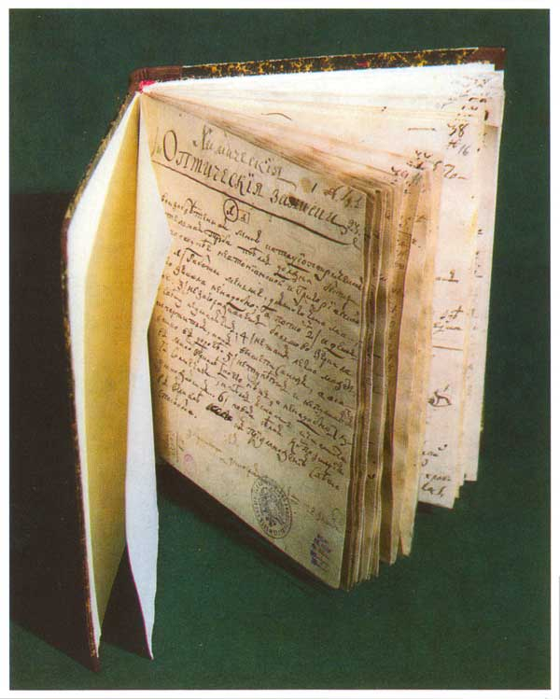

Важнейшей проблемой в эпоху Ломоносова было формирование русского национального языка, языка отечественной культуры, науки, литературы, государственного строительства.
Без богатого языка с его четко очерченными внутренними законами нет и не может быть развитого искусства, просвещения, науки.

Slide 11
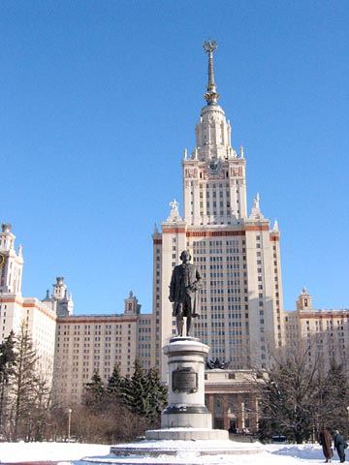
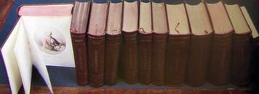
А.С.Пушкин сказал о нём: «Он создал первый университет. Он, лучше сказать, сам был первым нашим университетом».

Slide 12
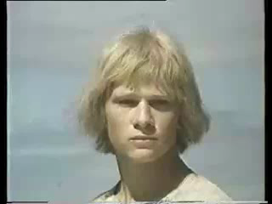
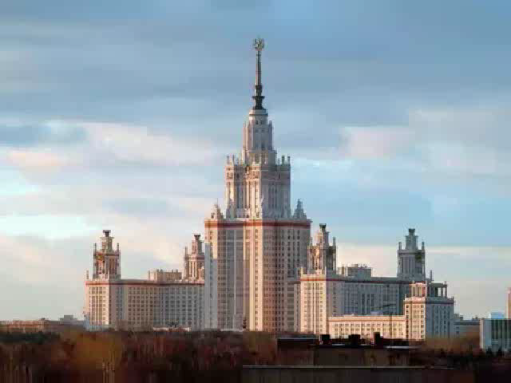
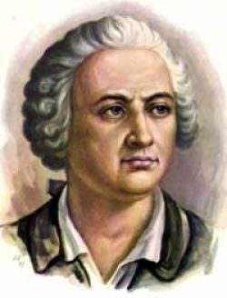
В истории каждого народа есть великие личности, которые столетиями с неослабной силой привлекают к себе внимание.
В русской истории это, прежде всего выдающийся учёный и писатель, инженер и художник, историк и педагог, общественный деятель и пламенный борец за национальное достоинство России Михаил Васильевич Ломоносов.

